Slide 1




Laporan Kejadian Bencana Harian
Badan Nasional Penanggulangan Bencana
PERIODE 24 Okt 2026, 07.00 – 25 Okt 2026, 07.00 WIB
DISAMPAIKAN OLEH
Letnan Jenderal TNI Kristomei Sianturi, S.Sos., M.Si., M.Si. (Han)
Kepala Badan Nasional Penanggulangan Bencana
Minggu, 25 Oktober 2026
Foto: DenY Krisbiyantoro, CC BY-SA 4.0

Slide 2








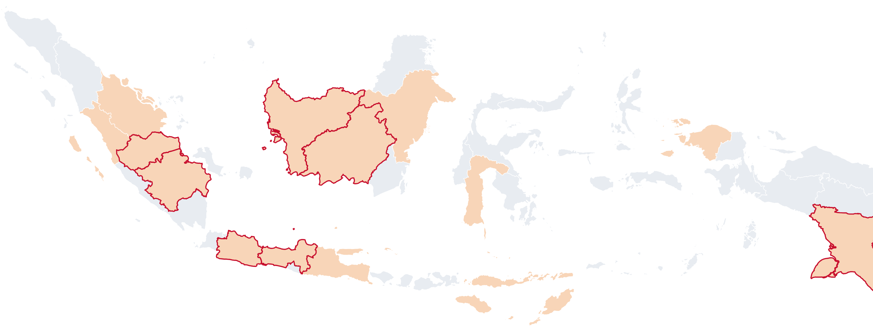







Laporan 24–25 Oktober 2026: 23 kejadian menonjol di 14 provinsi, terdiri atas 13 karhutla, 7 kekeringan, dan 3 bencana lainnya
Cut-off 25 Oktober 2026, 08.00 WIB. Kejadian: Dit. Koordalops BNPB (24 Okt 07.00 s.d. 25 Okt 07.00 WIB). Angka karhutla: centurisk97.id (24 Okt).
KEJADIAN BENCANA
PERLU PERHATIAN
23
23
13
7
3
7
laporan kejadian
kejadian menonjol
karhutla
kekeringan
bencana lainnya
karhutla perlu perhatian
STATUS PENANGANAN
22%
78%
5 / 23
18 / 23
1
Kal. Timur
1
Riau
!
1
Kal. Barat
1
selesai
dalam penanganan
Sum. Barat
!
!
1
Papua Barat Daya
Jambi
1
1
Kal. Tengah
KARHUTLA DALAM PENANGANAN (8)
!
Sum. Selatan
1
!
Kalimantan Tengah
sisa ± 11.786 ha
1
Sul. Selatan
!
Sumatera Selatan
sisa ± 2.472 ha
!
Kalimantan Barat
sisa ± 1.547 ha
!
!
Papua Selatan
sisa ± 592 ha
!
!
Papua Selatan
1
Jawa Barat
2
4
!
Jambi
sisa ± 457 ha
1
4
1
Jawa Timur
Kalimantan Timur
sisa ± 90 ha
Jawa Tengah
1
NTT
!
Jawa Barat, Kuningan
belum padam
!
Jawa Tengah, Karanganyar
belum padam
karhutla
kekeringan
gempa bumi
banjir bandang
kebakaran TPA
perlu perhatian
!
YANG AKAN DILAKUKAN BNPB
Pemadaman prioritas (sisa 24 Okt)
Kualitas udara
Air bersih dan pemulihan
• Kal. Tengah ±11.786, Sum. Selatan ±2.472, Kal. Barat ±1.547 ha
• Papua Selatan ±592, Jambi ±457, Kal. Timur ±90 ha
Masker dan layanan ISPA di Palangka Raya, Pangkalan Bun, dan Palembang (PM2.5 Berbahaya, BMKG 25 Okt 06.00 WIB)
Distribusi air bersih untuk ±64.739 KK di 7 kabupaten; pemulihan banjir bandang Solok dan huntara gempa NTT
Badan Nasional Penanggulangan Bencana | Copyright 2026
2

Slide 3













Rincian 23 kejadian menonjol: 13 karhutla, 7 kekeringan di 4 provinsi, dan 3 bencana lainnya
Cut-off 25 Oktober 2026, 08.00 WIB. Kejadian: Dit. Koordalops BNPB (24 Okt 07.00 s.d. 25 Okt 07.00 WIB). Angka karhutla: centurisk97.id (24 Okt).
Karhutla
13
Kekeringan
7
LOKASI
TERBAKAR 1 JAN–24 OKT
24 OKT: HOTSPOT, SISA
LOKASI
TERDAMPAK
BANTUAN AIR
Kalimantan Tengah
± 756.608 ha
8.055 hotspot
sisa ± 11.786 ha
TOTAL
64.739 KK 209.904 jiwa
7 kabupaten dibantu
Sumatera Selatan
± 233.610 ha
Subang
8.064 KK 20.726 jiwa
274.000 liter, 23 desa
1.452 hotspot
sisa ± 2.472 ha
Jawa Barat
Banyumas
19.941 KK 68.750 jiwa
10.000 liter, 4 ritase
Jambi
± 38.764 ha
Jawa Tengah
199 hotspot
sisa ± 457 ha
Boyolali
12.022 KK 57.311 jiwa
124.000 liter, 6 desa
Jawa Tengah
Riau
± 31.425 ha
Grobogan
3.285 KK jiwa: pendataan
39.000 liter
Jawa Tengah
Kalimantan Timur
± 141.376 ha
Klaten
5.136 KK 17.127 jiwa
100.000 liter, 20 tangki
110 hotspot
sisa ± 90 ha
Jawa Tengah
Blitar
16.043 KK 45.090 jiwa
2.439.200 liter, sejak 22 Jul
Kalimantan Barat
± 360.032 ha
Jawa Timur
1.137 hotspot
sisa ± 1.547 ha
Bulukumba
248 KK 900 jiwa
8.000 liter, 49 KK
Sulawesi Selatan
Papua Selatan
± 316.538 ha
875 hotspot
sisa ± 592 ha
Bencana lainnya
3
Jawa Barat
2 kejadian
total ± 424 ha
Gempa bumi
Kuningan
± 276 ha
1 hotspot
belum padam
1 kejadian
Ciamis
± 148 ha
Nusa Tenggara Timur
Transisi s.d. 27 Des
197 huntara
±27.551
156
118.834
Jawa Tengah
jiwa mengungsi
jiwa meninggal
rumah rusak
4 kejadian
total ± 1.384 ha
Banjir bandang
Karanganyar
± 316 ha
0 hotspot
belum padam
1 kejadian
Sumatera Barat, Solok
2 meninggal
77 mengungsi
61 rumah rusak
Wonosobo
± 104 ha
Kebakaran TPA
1 kejadian
Temanggung
± 67 ha
Papua Barat Daya, TPA Makbon, Sorong
± 5 ha
belum padam ± 2 ha
Magelang
± 897 ha
KETERANGAN
selesai
dalam penanganan
Badan Nasional Penanggulangan Bencana | Copyright 2026
3

Slide 4

Terima kasih
Badan Nasional Penanggulangan Bencana
Laporan Kejadian Bencana Harian, 24–25 Oktober 2026
Foto: DenY Krisbiyantoro, CC BY-SA 4.0

